Slide 1

GitHub

Slide 2
Sobre o Git
Criado pelo engenheiro de software Linus Torvalds, conhecido por ter desenvolvido, também, o núcleo Linux, o GIT é um Sistema de Controle de Versões Distribuído — ou DVCS.
Estes sistemas de controle possuem a função de registrar quaisquer alterações feitas em cima de um código, armazenando essas informações e permitindo que, caso seja necessário, um(a) programador(a) possa regredir a versões anteriores de uma aplicação de modo simples e rápido.
Este tipo de sistema também simplifica muito o processo de compartilhamento de um projeto com um time, por exemplo, ou com outros(as) programadores(as).

Slide 3
Sobre o GitHub
Github é uma plataforma de hospedagem de código-fonte com controle de versão Git.
É utilizada por desenvolvedores para buscar a contribuição de outros usuários no desenvolvimento de determinado projeto ou para divulgá-lo, servindo assim como um portfólio.
Trata-se de um serviço online que adiciona funcionalidades às utilidades do Git, por meio do qual se presta o controle de versão. Em outras palavras, esses sistemas são complementares.
Os principais recursos oferecidos pelo Github ao seu projeto são discutidos a seguir.

Slide 4
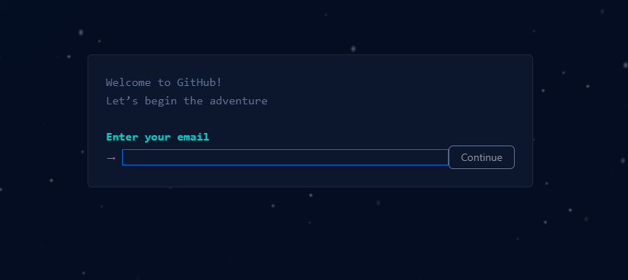
Conta
Criar uma conta individual no Github e garantir acesso exclusivo, de preferência com duplo fator de autenticação por questões de segurança da informação.

Slide 5
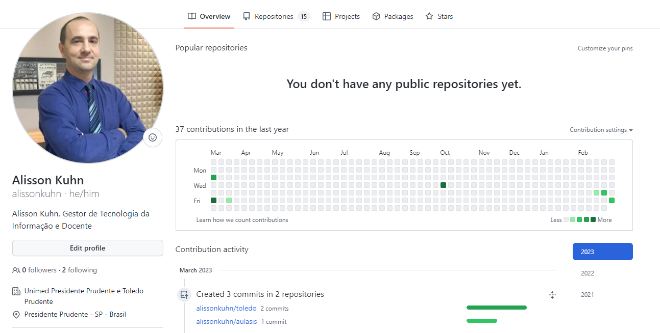
Perfil
O Github é uma rede social de profissional de TI, sendo assim, ter o perfil configurado, ajuda no networking.

Slide 6
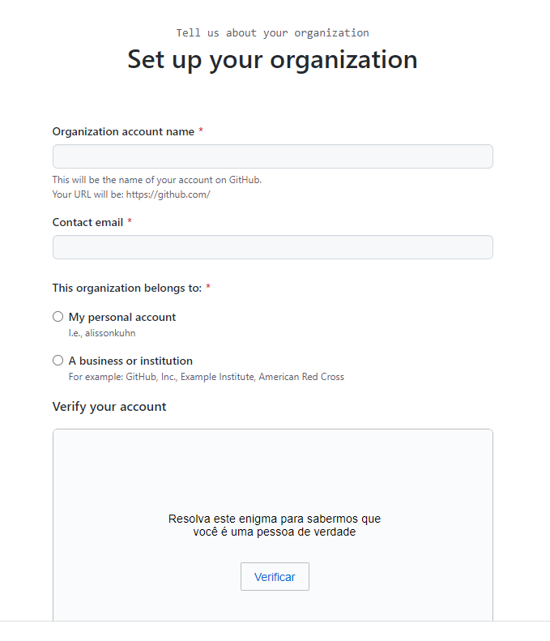
Organizações
As organizações são contas compartilhadas nas quais empresas e projetos de código aberto podem colaborar em diversas iniciativas ao mesmo tempo, com recursos administrativos e de segurança sofisticados.

Slide 7
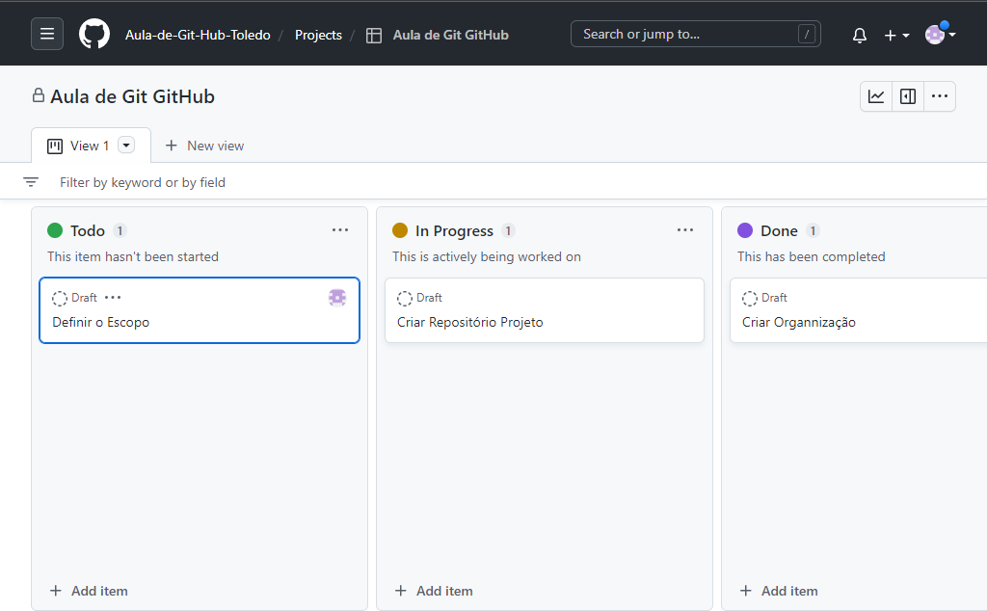
Projetos
É possível criar projetos para organizar as atividades do desenvolvimento de software, alinhados com a processo de desenvolvimento de software da equipe.

Slide 8
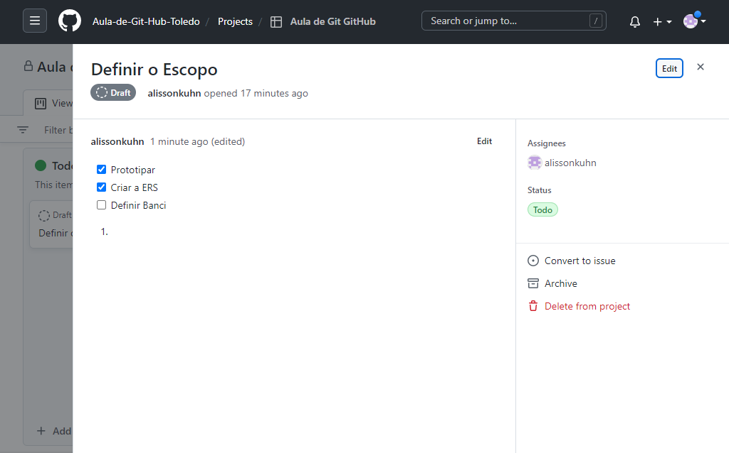
Planejar Projetos
Para cada atividade do projeto, é possível indicar todas as ações necessárias para realiza-la, bem como atribuir o profissional responsável, além da rastreabilidade da execução.

Slide 9
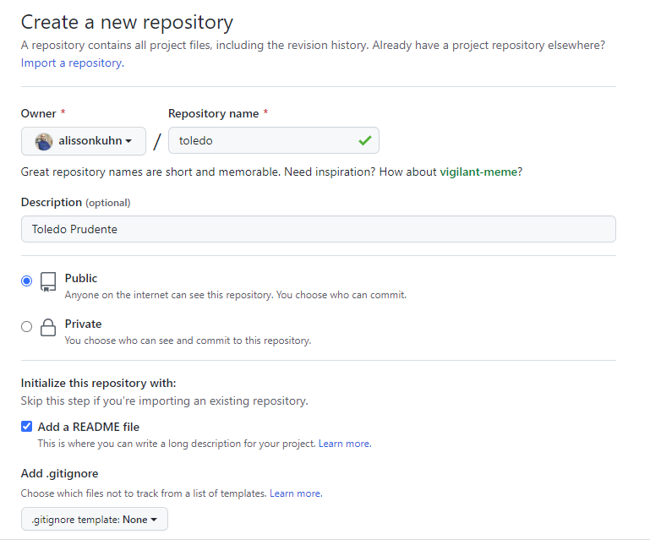
Repositório
Um repositório contém todos os arquivos do seu projeto e o histórico de revisão de cada arquivo. Você pode discutir e gerenciar o trabalho do projeto dentro do repositório.

Slide 10
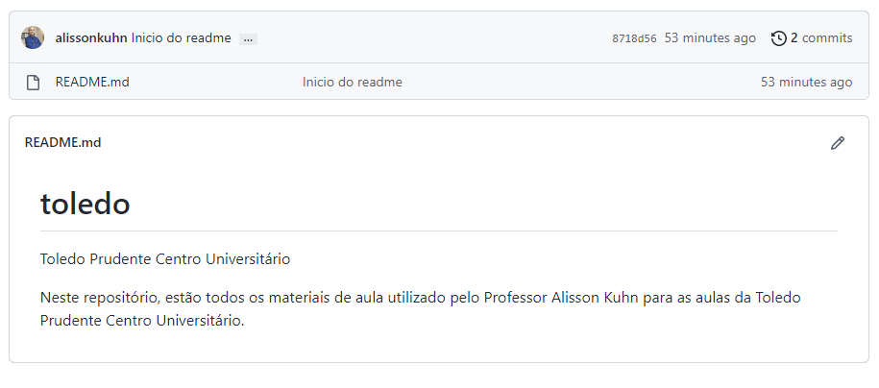
Readme
Você pode adicionar um arquivo README ao seu repositório para informar outras pessoas por que seu projeto é útil, o que elas podem fazer com o projeto e como elas podem usá-lo.

Slide 11
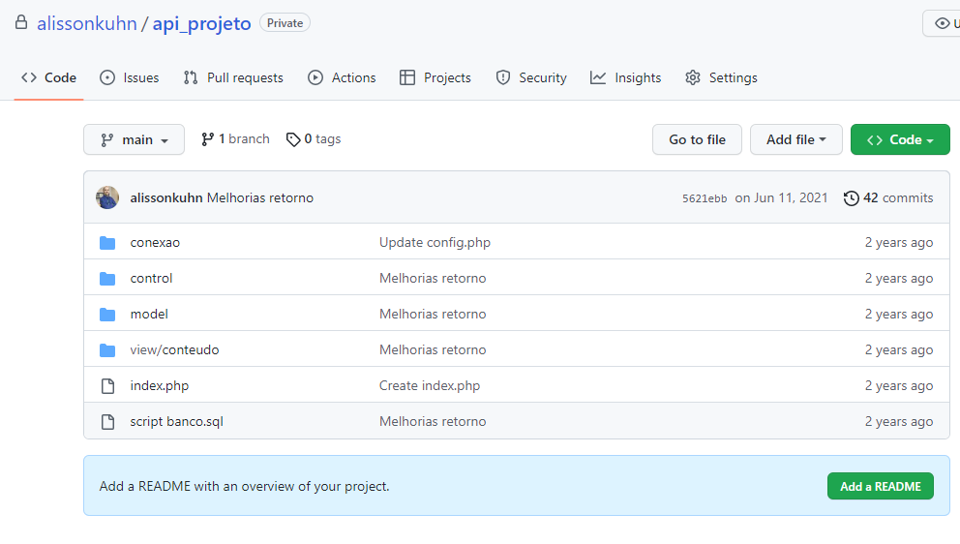
Code
Onde serão armazenado todos os arquivos do projeto. É neste função, que será possível entender todas as verões que um arquivo possui, bem como rastrear todas as suas alterações.

Slide 12
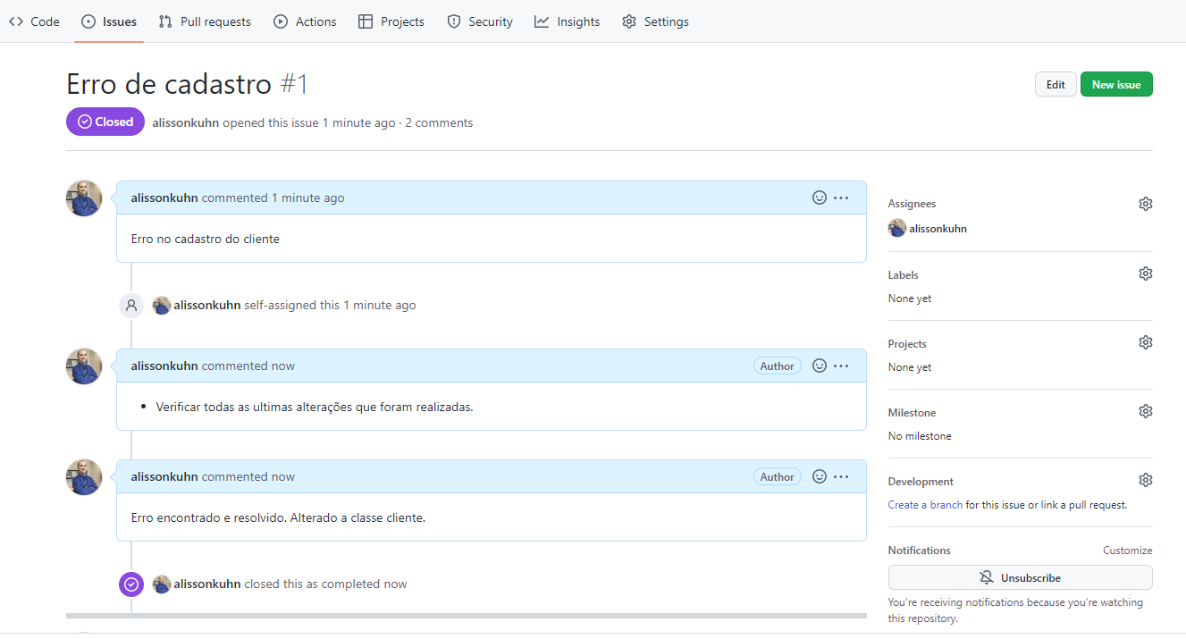
Issues
Issues significa ‘Problemas’ em inglês e essa função é justamente sobre isso. Com ela é possível identificar um bug ou outro problema no repositório do projeto e indicar que há um erro ali, ou até sugerir a solução.
Além disso, essa funcionalidade auxilia na gestão de projetos, indicando quais etapas ainda são necessárias e o que é preciso realizar nessa fase.

Slide 13
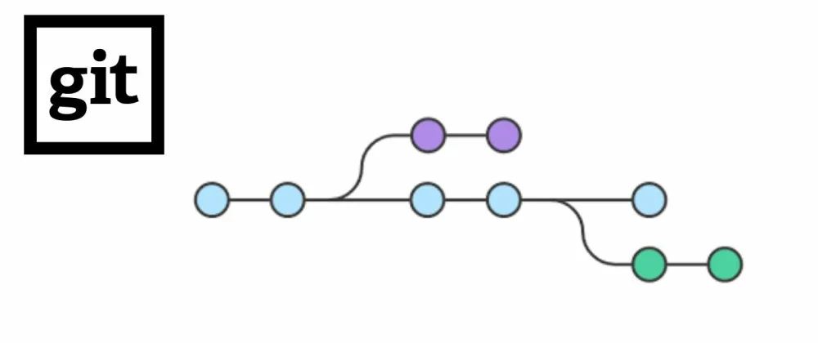
Branches
Use uma branches para isolar o trabalho de desenvolvimento sem afetar outras ramificações no repositório.
Cada repositório tem uma ramificação padrão e pode ter várias outras ramificações. Você pode mesclar uma ramificação em outra ramificação usando uma solicitação pull.

Slide 14
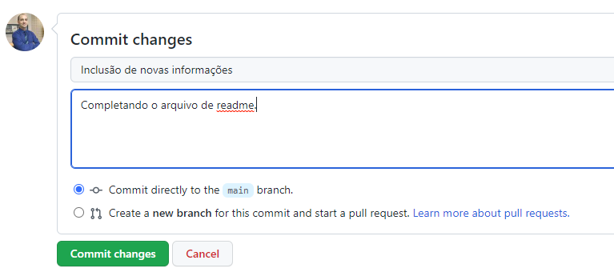
Commit
Assim como ao salvar um arquivo que foi editado, um commit registra alterações em um ou mais arquivos no seu branch.
O Git atribui a cada commit um ID exclusivo, denominado SHA ou hash, que identifica:
- Cada uma das alterações feitas;
- O momento em que as alterações foram feitas;
-O autor das alterações.

Slide 15
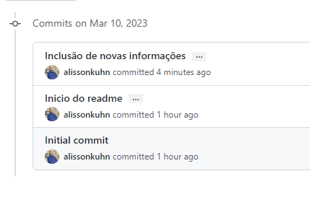
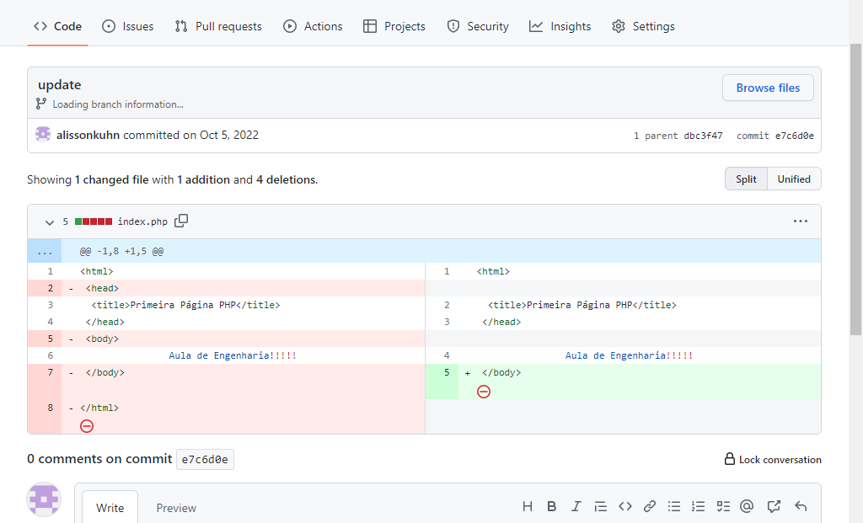
Comparar Versão
Permite comparar todas as versões de um arquivo que esteja no repositório, de forma a entender todo o histórico de alterações. Importante ter padronização no processo de commit.
Obs.: clicar sobre o texto do commit.

Slide 16
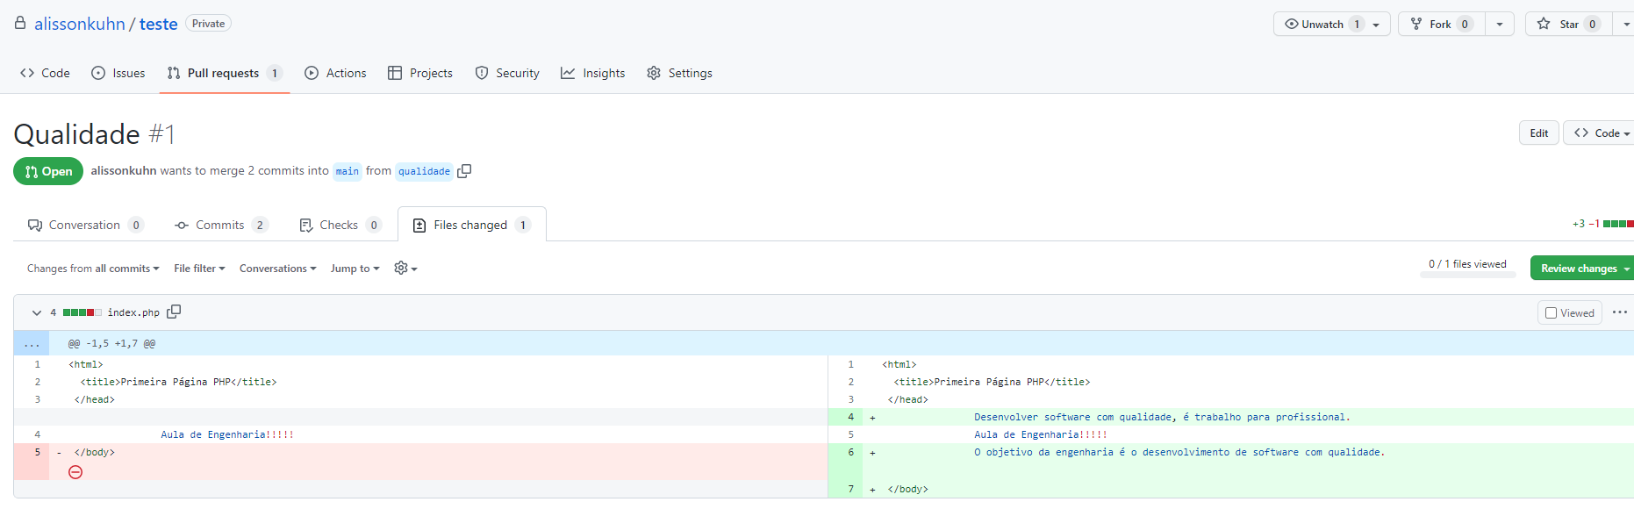
Pull requests
Em inglês significa ‘Submeter Pedido’ e é uma maneira de enviar sugestões e novos detalhes ao repositório, sendo necessário a revisão dos responsáveis pelo projeto antes da implementação.
Além disso, é possível colaborar com os demais usuários da plataforma, utilizando o GitHub como uma rede social, seguindo outras pessoas, curtindo projetos, trocando mensagens e recebendo notificações.

Slide 17
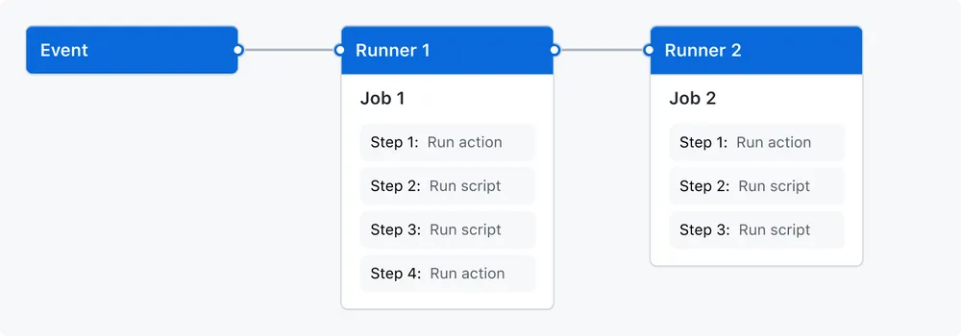
Actions
GitHub Actions é uma plataforma de integração contínua e entrega contínua (CI/CD) que permite automatizar a sua compilação, testar e pipeline de implantação. É possível criar fluxos de trabalho que criam e testam cada pull request no seu repositório, ou implantar pull requests mesclados em produção.

Slide 18
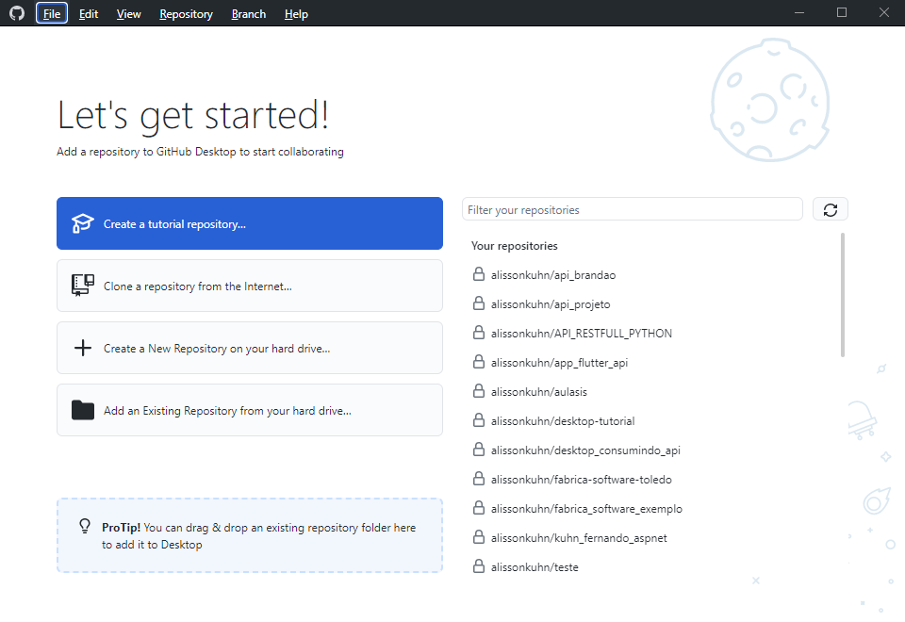
GitHub Desktop
O GitHub Desktop é um aplicativo que permite que você interaja com o GitHub usando uma GUI em vez da linha de comando ou de um navegador web.

Slide 19
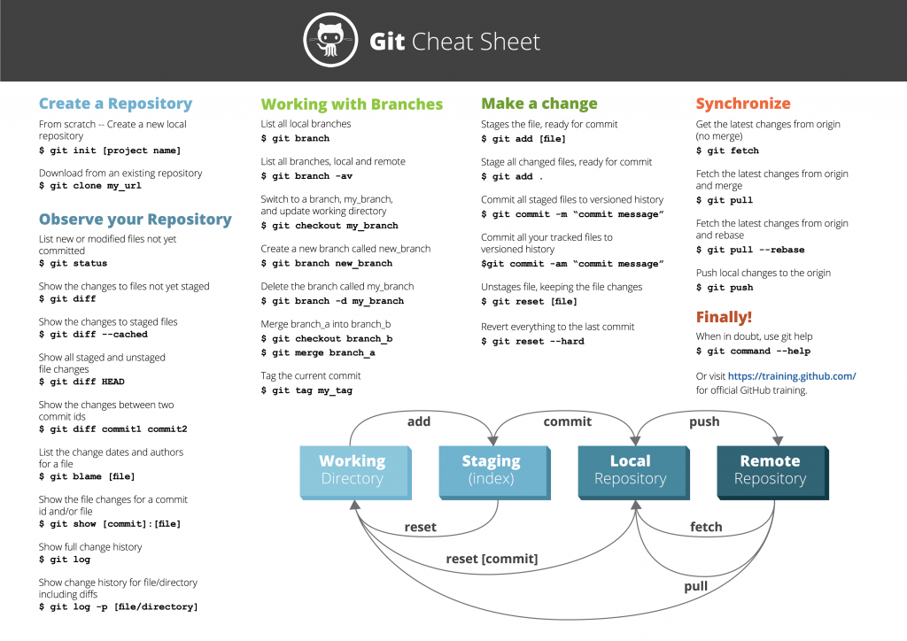
Git Comandos
Também é possível utilizar o Git através de comandos, integrando as IDEs de desenvolvimento com o repositório.

Slide 20

Atividade
Para que serve e como utilizar os processos abaixo no GitHub?
Releases
Packages
Tags
Forks
Github Desktop

Slide 21
Releases

Slide 22
Packages

Slide 23
Tags

Slide 24
Forks

